Slide 1
Управление проектированием информационных систем Лекция 1 Введение

Slide 2
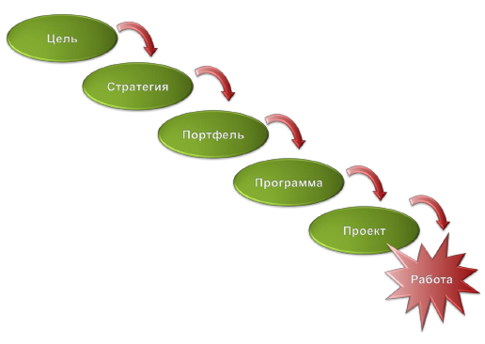
Проект — средство стратегического развития

Slide 3
Информационная система
Система, предназначенная для хранения, поиска и обработки информации, и соответствующие организационные ресурсы (человеческие, технические, финансовые и т. д.), которые обеспечивают и распространяют информацию (ISO/IEC 2382:2015).

Slide 4
Свойства информационных систем
любая ИС может быть подвергнута анализу, построена и управляема на основе общих принципов построения сложных систем;
при построении ИС необходимо использовать системный подход;
ИС является динамичной и развивающейся системой;
ИС следует воспринимать как систему обработки информации, состоящую из компьютерных и телекоммуникационных устройств, реализованную на базе современных технологий;
выходной продукцией ИС является информация, на основе которой принимаются решения или производятся автоматическое выполнение рутинных операций;
участие человека зависит от сложности системы, типов и наборов данных, степени формализации решаемых задач.

Slide 5
Процессы в информационной системе:
ввод информации из внешних и внутренних источников;
обработка входящей информации;
хранение информации для последующего ее использования;
вывод информации в удобном для пользователя виде;
обратная связь, т.е. представление информации, переработанной в данной организации, для корректировки входящей информации.

Slide 6
Соотношение между ИС и ИТ.
Информационная технология - процесс различных операций и действий над данными. Все процессы преобразования информации в информационной системе осуществляются с помощью информационных технологий.
Информационная система - среда, составляющими элементами которой являются компьютеры, компьютерные сети, программные продукты, базы данных, люди, различного рода технологические и программные средства и т.д.
Таким образом, информационная технология является более емким понятием, чем информационная система. Реализация функций информационной системы невозможна без знаний ориентированной на нее информационной технологии. Информационная технология может существовать и вне сферы информационной системы.

Slide 7
Программное обеспечение
Программное обеспечение (ПО) - совокупность программ, реализующих функции и задачи ИС и обеспечивающих работу компьютерных технических средств; инструктивно-методические материалы по применению средств ПО; а также персонал, занимающийся разработкой и сопровождением ПО на весь период жизненного цикла ИС.
ПО делится на:
Общесистемное: ОС (операционная система); тестовые и диагностические программы; антивирусные программы; командно-файловые процессоры (оболочки);
Прикладное: системы подготовки текстовых документов; СУБД; системы обработки финансово-экономической информации; личные ИС; система подготовки; системы управления проектами; экспертные системы (ЭС) и информационные системы поддержки принятия решения; системы индивидуального проектирования и совершенствования управления.
.

Slide 8
Аспекты управления проектами.
Stakeholders – это люди со стороны, которые не участвуют непосредственно в проекте, но влияют на него и/или заинтересованы в его результатах. Это могут быть будущие пользователи системы (например, в ситуации, когда они и заказчик – это не одно и то же), высшее руководство компании-разработчика и т.д. Идентификация всех stakeholders и грамотная работа с ними – важная составляющая успешного проектного менеджмента
Project scope – это границы проекта. Это очень важное понятие для программных проектов в виду изменчивости требований. Часто бывает, что разработчики начинают создавать одну систему, а после, постепенно, она превращается в другую. Причем для менеджеров по продажам, а также заказчика, ничего радикально не произошло, а с точки зрения внутреннего устройства ПО, технологий, алгоритмов реализации, архитектуры – все радикально меняется. За подобными тенденциями должен следить и грамотно с ними разбираться проектный менеджмент.
Компромиссы – важнейший аспект управления программными проектами в силу согласовываемости ПО. Важно не потерять все согласуемые параметры и стороны и найти приемлемый компромисс.

Slide 9
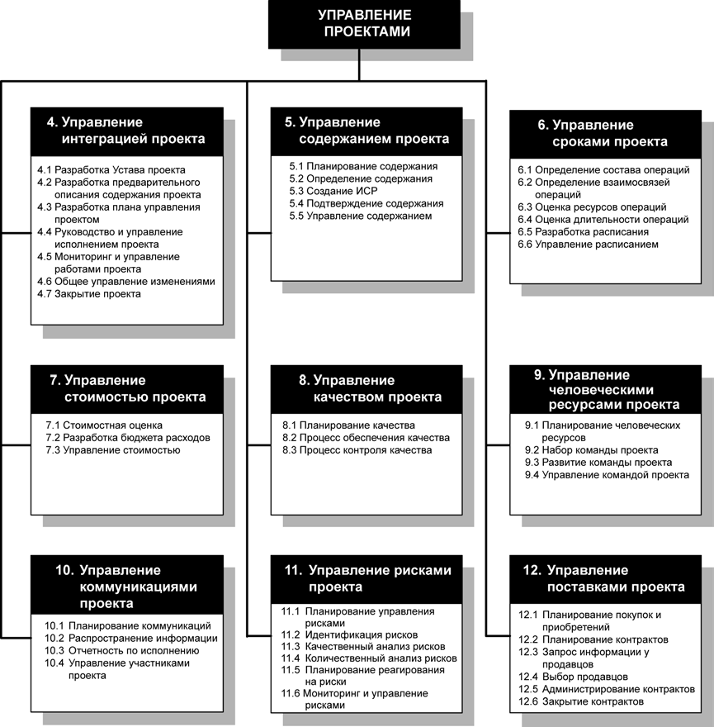
Области знаний по управлению проектами

Slide 10
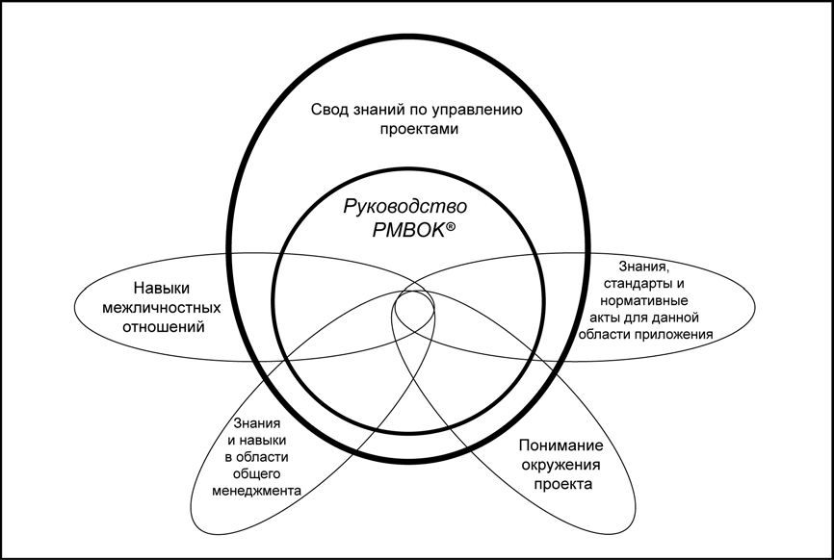
Компетенции для команды управления проектамию проектами проектами и

Slide 11
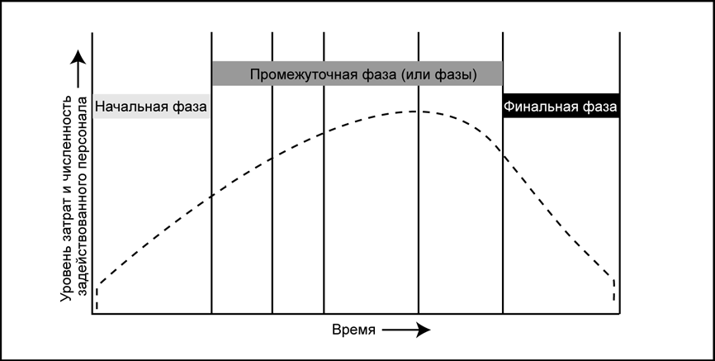
Жизненный цикл проекта

Slide 12
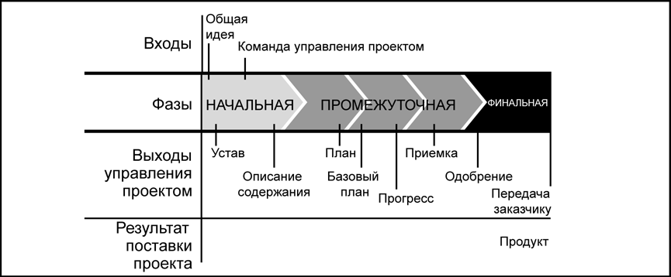
Фазы проекта

Slide 13
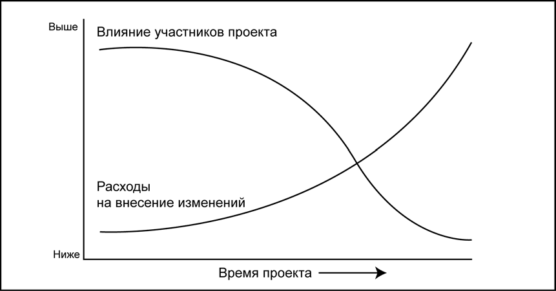
Влияние участников проекта

Slide 14
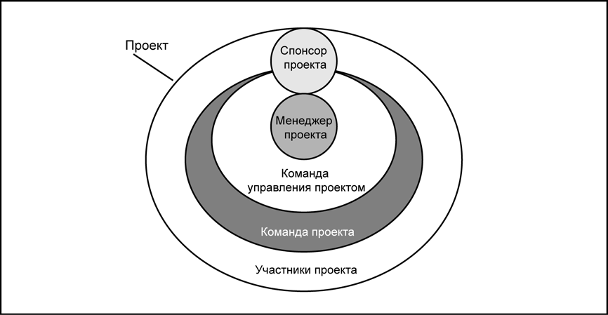
Участники проекта

Slide 15
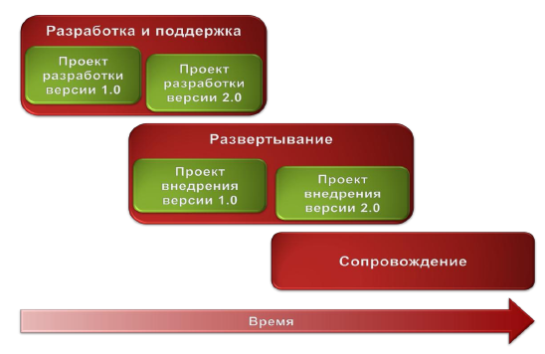
Жизненный цикл продукта
Процесс разработки ПО — совокупность процессов,
обеспечивающих создание и развитие программного обеспечения

Slide 16
SWEBOK 2004 (основные)
Модель процесса разработки ПО — формализованное представление
процесса разработки ПО. Часто при описании процессов вместо слова модель
употребляется термин методология, что приводит к неоправданному расширению данного понятия.
Согласно SWEBOK 2004, программная инженерия включает в себя
10 основных и 7 дополнительных областей знаний, на которых базируются
процессы разработки ПО. К основным областям знаний относятся следующие области:
Software requirements — программные требования.
Software design — дизайн (архитектура).
Software construction — конструирование программного обеспечения.
Software testing — тестирование.
Software maintenance — эксплуатация (поддержка) программного обеспечения.
Software configuration management — конфигурационное управление.
Software engineering management — управление в программной инженерии.
Software engineering process — процессы программной инженерии.
Software engineering tools and methods — инструменты и методы.
Software quality — качество программного обеспечения.

Slide 17
SWEBOK 2004 (дополнительные )
Дополнительные области знаний включают в себя:
Computer engineering — разработка компьютеров.
Computer science — информатика.
Management — общий менеджмент.
Mathematics — математика.
Project management — управление проектами.
Quality management — управление качеством.
Systems engineering — системное проектирование.

Slide 18
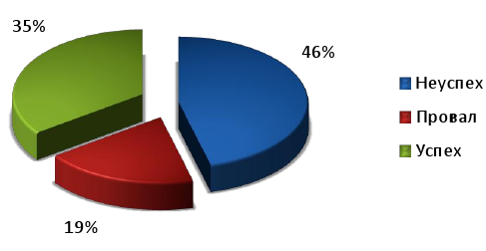
Standish Group – анализ нескольких десятков тысяч проектов
Только 35 % проектов завершились в срок, не превысили запланированный бюджет и реализовали все требуемые функции и возможности.
46 % проектов завершились с опозданием, расходы превысили запланированный бюджет, требуемые функции не были реализованы в полном объеме. Среднее превышение сроков составило 120%, среднее превышение затрат 100%, обычно исключалось значительное число функций.
19 % проектов полностью провалились и были аннулированы до завершения.

Slide 19
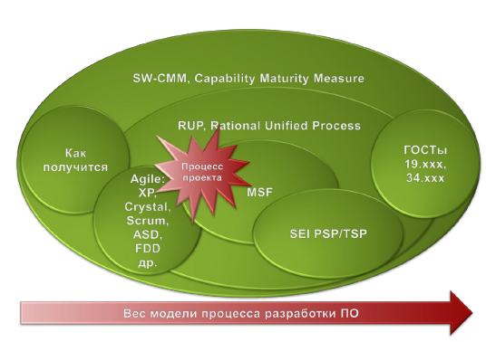
Модели процесса разработки ПО
Модели (или, как еще любят говорить, методологии) процессов разработки ПО принято классифицировать по «весу» — количеству формализованных процессов (большинство процессов или только основные) и детальности их регламентации. Чем больше процессов документировано, чем более детально они описаны, тем больше «вес» модели

Slide 20
ГОСТы ГОСТ 19 «Единая система программной документации» и ГОСТ 34 «Стандарты на разработку и сопровождение автоматизированных систем» ориентированы на последовательный подход к разработке ПО. Разработка в соответствии с этими стандартами проводится по этапам, каждый из которых предполагает выполнение строго определенных работ, и завершается выпуском достаточно большого числа весьма формализованных и обширных документов. Таким образом, строгое следование этим гостам не только приводит к водопадному подходу, но и требует очень высокой степени формализованности разработки. На основе этих стандартов разрабатываются программные системы по госзаказам в России.

Slide 21
SW-CMM В середине 80-х годов минувшего столетия Министерство обороны США крепко задумалось о том, как выбирать разработчиков ПО при реализации крупномасштабных программных проектов. По заказу военных Институт программной инженерии, входящий в состав Университета Карнеги-Меллона, разработал SW-CMM, Capability Maturity Model for Software в качестве эталонной модели организации разработки программного обеспечения.

Slide 22
RUP Унифицированный процесс (Rational Unified Process, RUP) был разработан Филиппом Крачтеном (Philippe Kruchten), Иваром Якобсоном (Ivar Jacobson) и другими сотрудниками компании "Rational Software" в качестве дополнения к языку моделирования UML. Модель RUP описывает абстрактный общий процесс, на основе которого организация или проектная команда должна создать конкретный специализированный процесс, ориентированный на ее потребности. Именно эта черта RUP вызывает основную критику — поскольку он может быть чем угодно, его нельзя считать ничем определенным. В результате такого общего построения RUP можно использовать и как основу для самого что ни на есть традиционного водопадного стиля разработки, так и в качестве гибкого процесса.

Slide 23
MSF Microsoft Solutions Framework (MSF) — это гибкая и достаточно легковесная модель, построенная на основе итеративной разработки. Привлекательной особенностью MSF является большое внимание к созданию эффективной и небюрократизированной проектной команды. Для достижения этой цели MSF предлагает достаточно нестандартные подходы к организационной структуре, распределению ответственности и принципам взаимодействия внутри команды.

Slide 24
PSP/TSP Одна из последних разработок Института программной инженерии Personal Software Process / Team Software Process. Personal Software Process определяет требования к компетенциям разработчика. Согласно этой модели каждый программист должен уметь: учитывать время, затраченное на работу над проектом; учитывать найденные дефекты; классифицировать типы дефектов; оценивать размер задачи; осуществлять систематический подход к описанию результатов тестирования; планировать программные задачи; распределять их по времени и составлять график работы. выполнять индивидуальную проверку проекта и архитектуры; осуществлять индивидуальную проверку кода; выполнять регрессионное тестирование. Team Software Process делает ставку на самоуправляемые команды численностью 3-20 разработчиков. Команды должны: установить собственные цели; составить свой процесс и планы; отслеживать работу; поддерживать мотивацию и максимальную производительность. Последовательное применение модели PSP/TSP позволяет сделать нормой в организации пятый уровень CMM.

Slide 25
Agile Основная идея всех гибких моделей заключается в том, что применяемый в разработке ПО процесс должен быть адаптивным. Они декларируют своей высшей ценностью ориентированность на людей и их взаимодействие, а не на процессы и средства. По сути, так называемые, гибкие методологии это не методологии, а набор практик, которые могут позволить (а могут и нет) добиваться эффективной разработки ПО, основываясь на итеративности, инкрементальности, самоуправляемости команды и адаптивности процесса.

Slide 26
Сравнение моделей процессов разработки ПО
Вес модели | Плюсы | Минусы
Тяжелые | Процессы рассчитаны на среднюю квалификацию исполнителей. Большая специализация исполнителей. Ниже требования к стабильности команды. Отсутствуют ограничения по объему и сложности выполняемых проектов. | Требуют существенной управленческой надстройки. Более длительные стадии анализа и проектирования. Более формализованные коммуникации.
Легкие | Меньше непроизводительных расходов, связанных с управлением проектом, рисками, изменениями, конфигурациями. Упрощенные стадии анализа и проектирования, основной упор на разработку функциональности, совмещение ролей. Неформальные коммуникации. | Эффективность сильно зависит от индивидуальных способностей, требуют более квалифицированной, универсальной и стабильной команды. Объем и сложность выполняемых проектов ограничены.

Slide 27
Алистер Коуберн, один из авторов «Манифеста гибкой разработки ПО» проанализировал очень разные программные проекты, которые выполнялись по разным моделям от совершенно облегченных и «гибких» до тяжелых (СММ-5) за последние 20 лет. Он не обнаружил корреляции между успехом или провалом проектов и моделями процесса разработки, которые применялись в проектах. Отсюда он сделал вывод о том, что эффективность разработки ПО не зависит от модели процесса, а также о том, что : - у каждого проекта должна быть своя модель процесса разработки. - у каждой модели — свое время.
Вывод

Slide 28
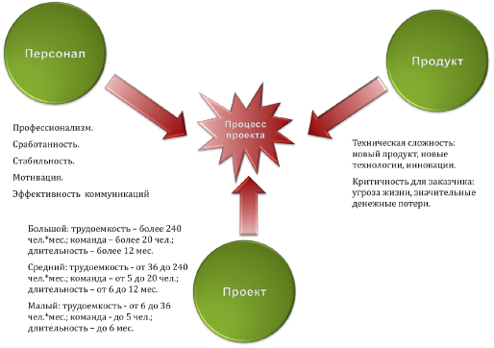
Закон 4 - П

Slide 29
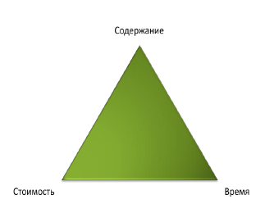
Треугольник» ограничений проекта

Slide 30
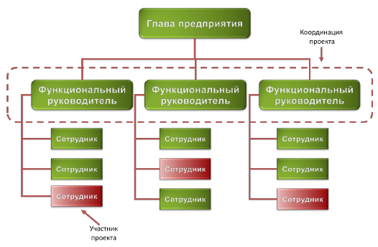
Функциональная структура

Slide 31
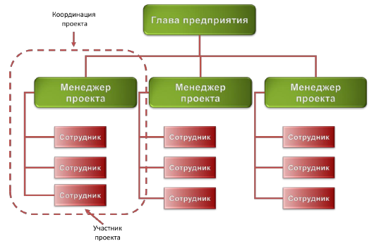
Проектная структура

Slide 32
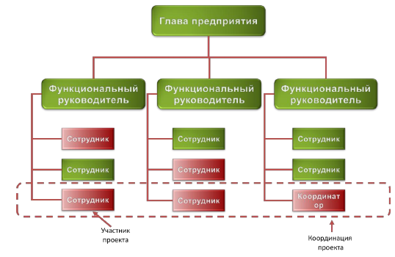
Слабая матрица

Slide 33
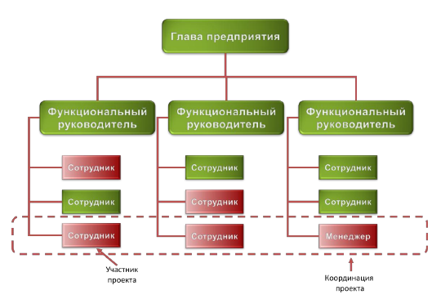
Сбалансированная матрица

Slide 34
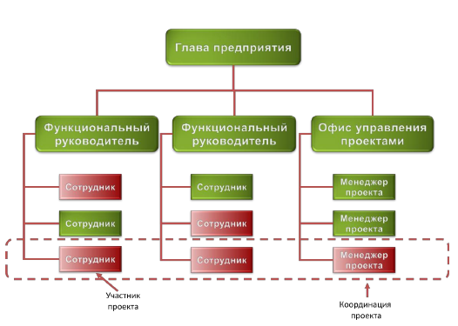
Сильная матрица

Slide 35
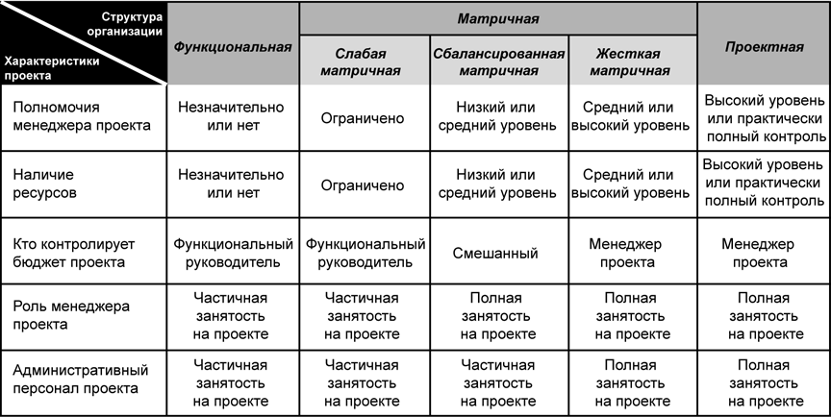
Влияние организационной структуры на проект

Slide 36
ВЕРОЯТНЫМИ ТОЧКАМИ ПРОРЫВА В БЛИЖАЙШИЕ ДЕСЯТИЛЕТИЯ
Увеличение объема передаваемых данных и моделей для их обработки (≪большие данные≫ –
big data)
Распространение ПО, на которое может влиять обычный пользователь;
Развитие человеко-машинных интерфейсов (приборы биологической обратной связи,
нейроинтерфейсы)
Технологии искусственного интеллекта (известный футуролог Раймонд Курцвейл прогнозирует,
что уже к 2029 году уровень развития искусственного интелекта будет примерно равен
человеческому)
Семантические системы, работающие со смыслами естественных языков (перевод, поиск
в Интернете, общение человек – компьютер и др.)
Новые квантовые и оптические компьютеры, позволяющие существенно ускорить обработку
больших массивов данных
Развитие нейроинтерфейсов, в том числе ≪управление мыслью≫, разными объектами, передача ощущений и переживаний на расстоянии.

Slide 37
ПРИМЕРЫ ЗАДАЧ
Сбор и систематизация персональных данных в Сети, анализ этих данных на предмет их безопасности и разграничение уровней доступа к ней
Консультирование в области безопасности в открытом пространстве Сети
Ограничение доступа и введение персональной ответственности за работу с информацией
Обеспечение желаемого пользователем уровня приватности
Защита от манипуляций со стороны виртуальной среды
Обеспечение максимальной идентификации пользователя
Защита каналов передачи информации
Системная борьба с организованной киберпреступностью и кибертерроризмом (перенос опыта из реального мира в киберпространство)
Модерация системы ≪электронного государства≫. Появление нового двустороннего канала связи органов власти и граждан требует решения проблемы модерации, управления этой коммуникацией
Задача обеспечения непрерывности бизнес-процессов (на случай сбоев ИТ-систем).
Ликвидация цифрового разрыва и массовое просвещение населения в сфере ИКТ
Обработка крупных массивов данных
Разработка стандартов хранения данных
Разработка интерфейсов визуализации данных
Управление рисками для ИКТ-систем
Обеспечение комплексной безопасности ИКТ-систем от кибератак, утечек информации, вирусных атак
Разработка биочипов и других аналогичных устройств, вживляемых в тело и обеспечивающих обмен информацией с внешней средой
Правовая защита в Сети (защита собственности, вопросы, возникающие при коммуникации в Сети, в игровых и виртуальных реальностях)
Разработка алгоритмов семантического поиска, перевода и обеспечение коммуникации человек – компьютер

Slide 38
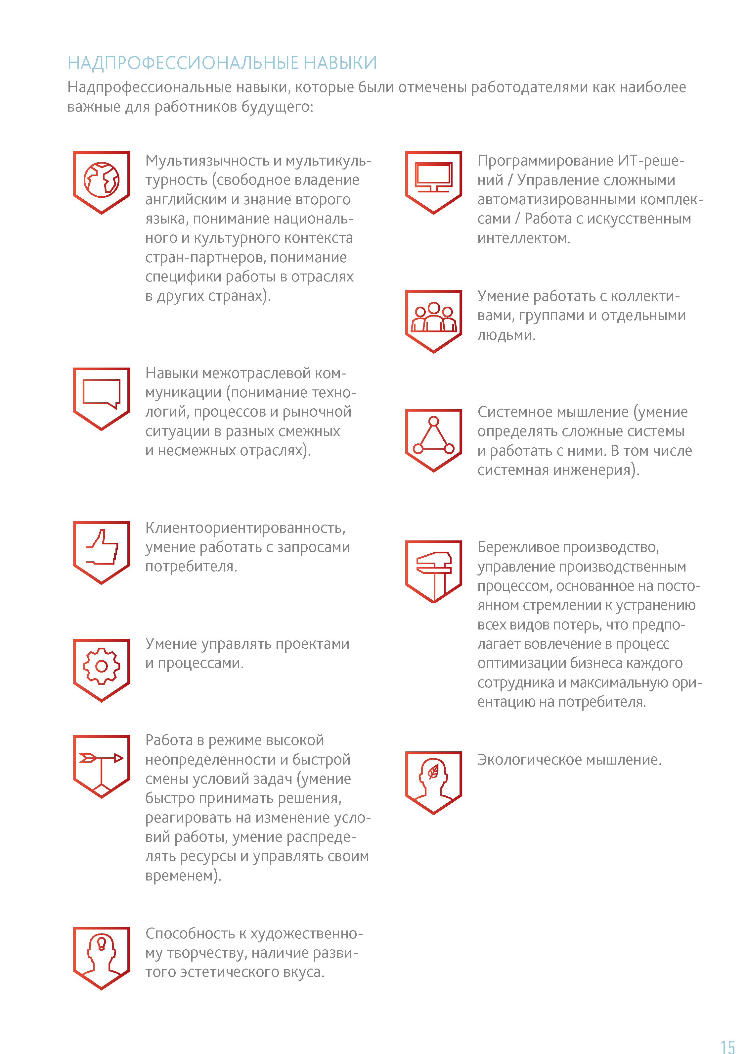
НАДПРОФЕССИОНАЛЬНЫЕ НАВЫКИ И УМЕНИЯ

